Slide 1
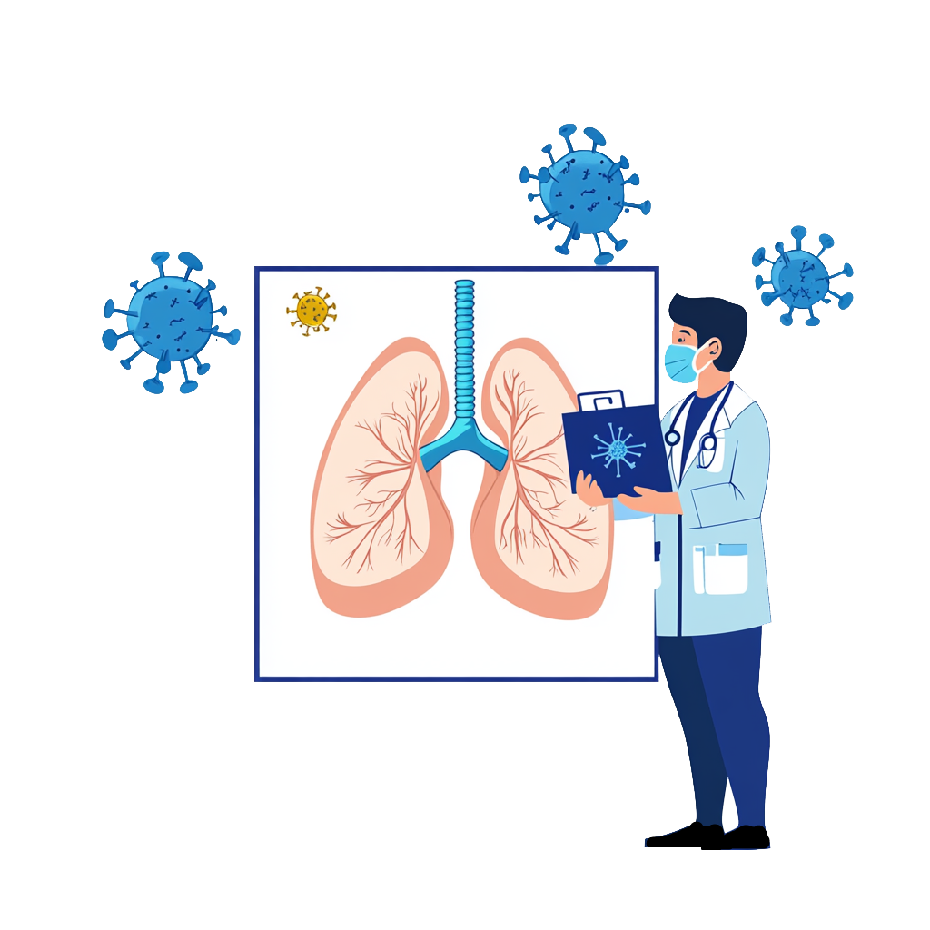
慢阻肺的防治
武汉东湖新技术开发区关东街汤逊湖社区卫生服务中心

Slide 2
目 录
CATALOGUE
慢阻肺概述与现状
预防措施与策略
治疗方法与药物选择
并发症预防与处理技巧
患者教育及心理支持工作

Slide 3
慢阻肺概述与现状
01

Slide 4
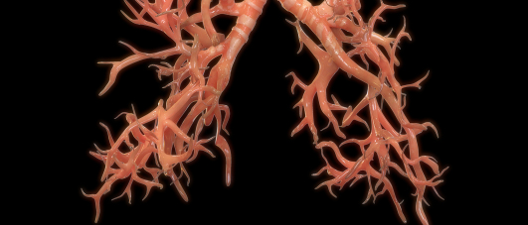
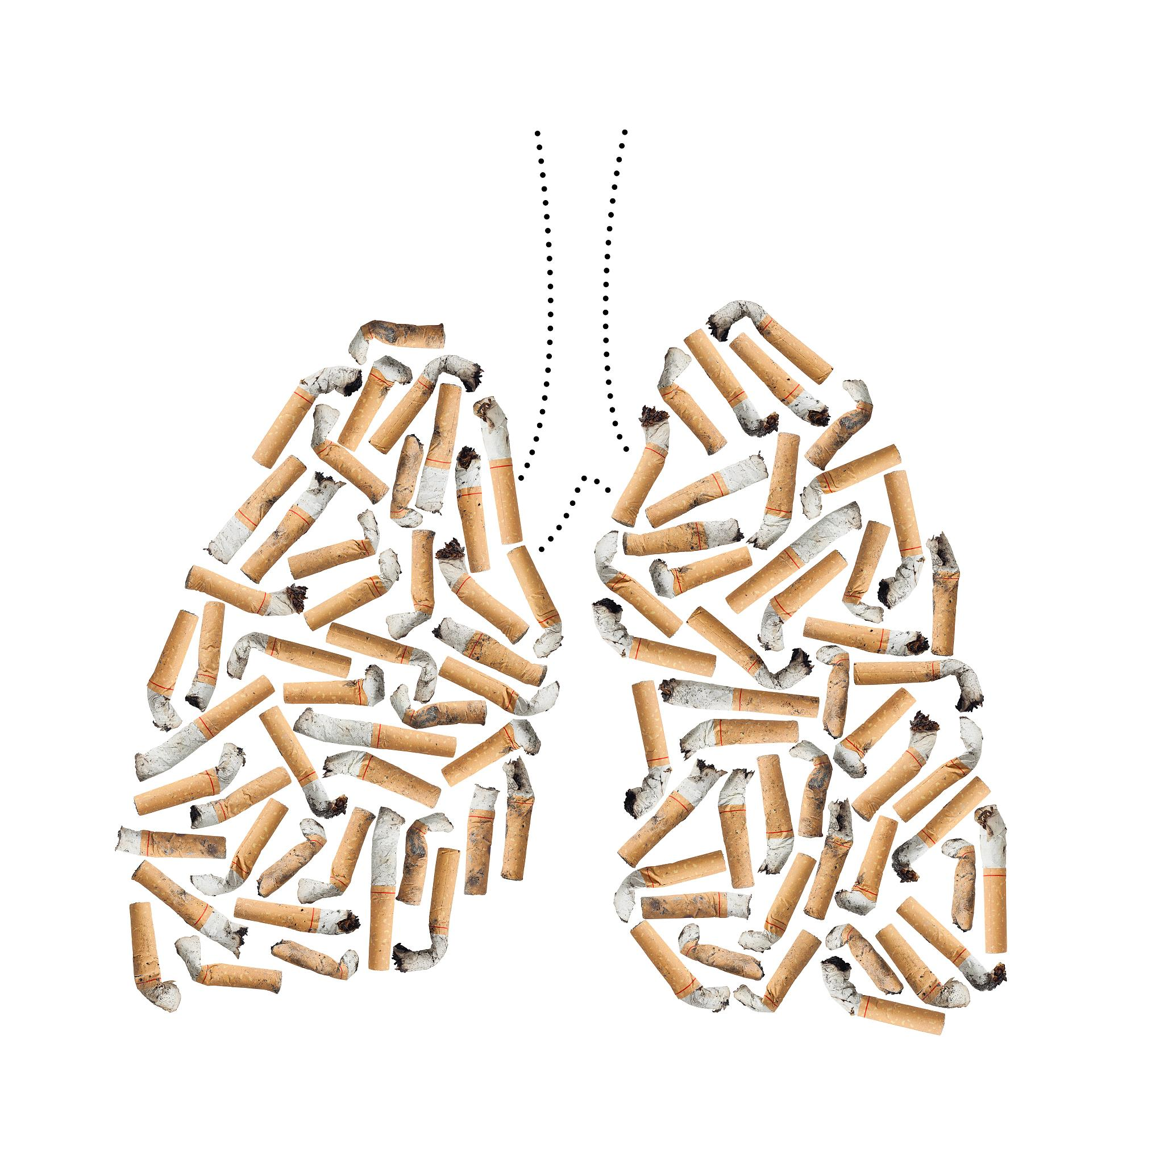
慢阻肺定义及发病机制
慢阻肺定义
慢性阻塞性肺疾病（COPD）是一种常见的以持续气流受限为特征的可以预防和治疗的疾病，气流受限进行性发展，与气道和肺脏对有毒颗粒或气体的慢性炎性反应增强有关。
发病机制
慢阻肺的发病机制尚未完全清楚，但普遍认为与气道和肺脏对有害颗粒或气体的异常炎症反应、蛋白酶-抗蛋白酶失衡、氧化应激等机制有关。

Slide 5
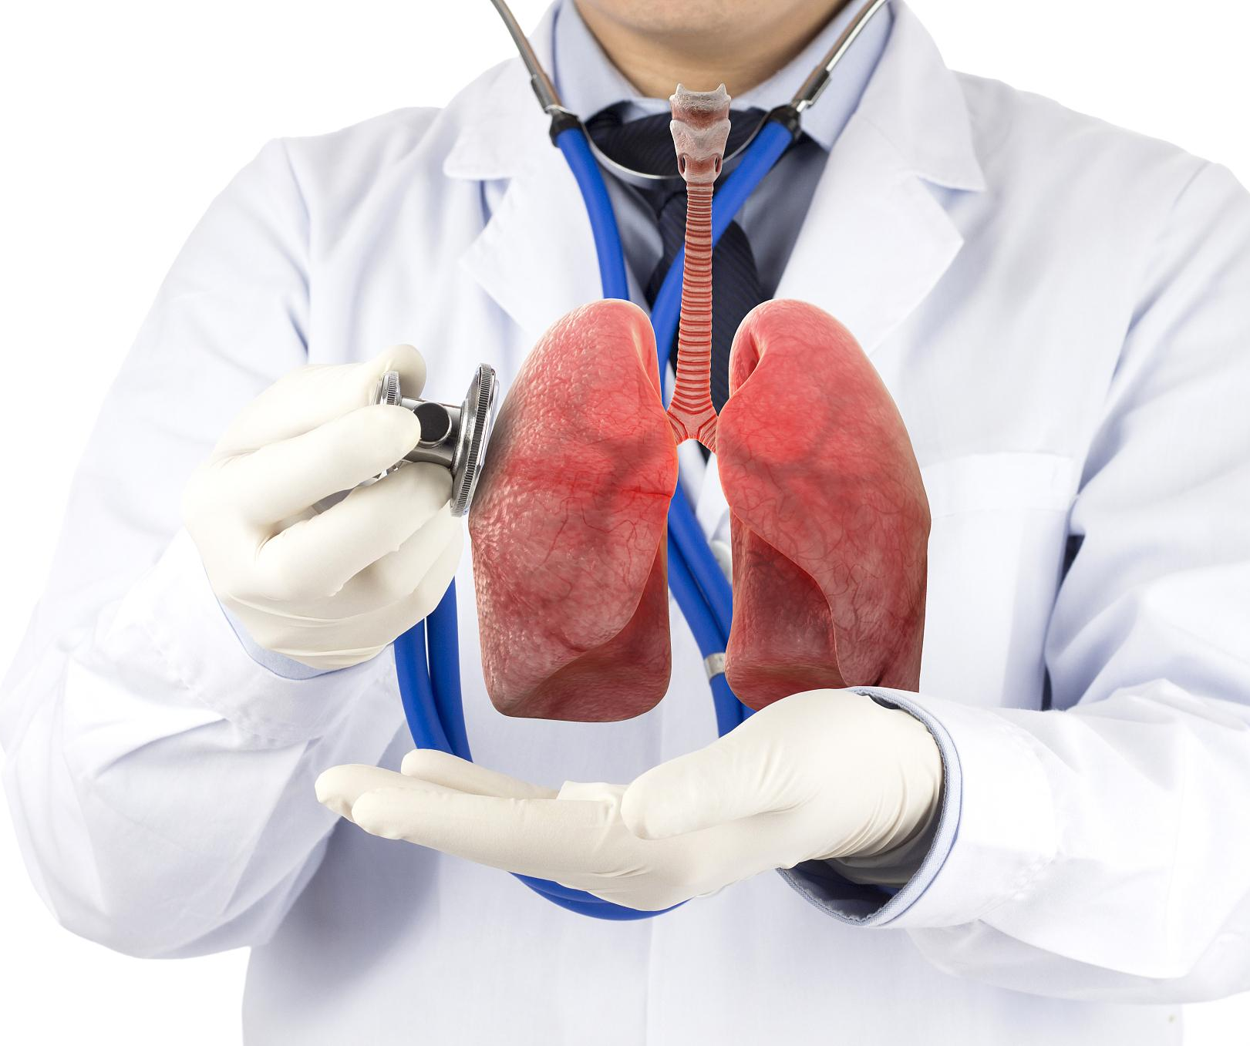
国内外现状分析
国内现状
慢阻肺是我国常见的慢性疾病之一，患病人数众多，疾病负担重，给社会和家庭带来巨大经济压力。
国外现状
慢阻肺是全球范围内重要的公共卫生问题，其患病率和死亡率均居高不下，成为全球第四大死因。

Slide 6
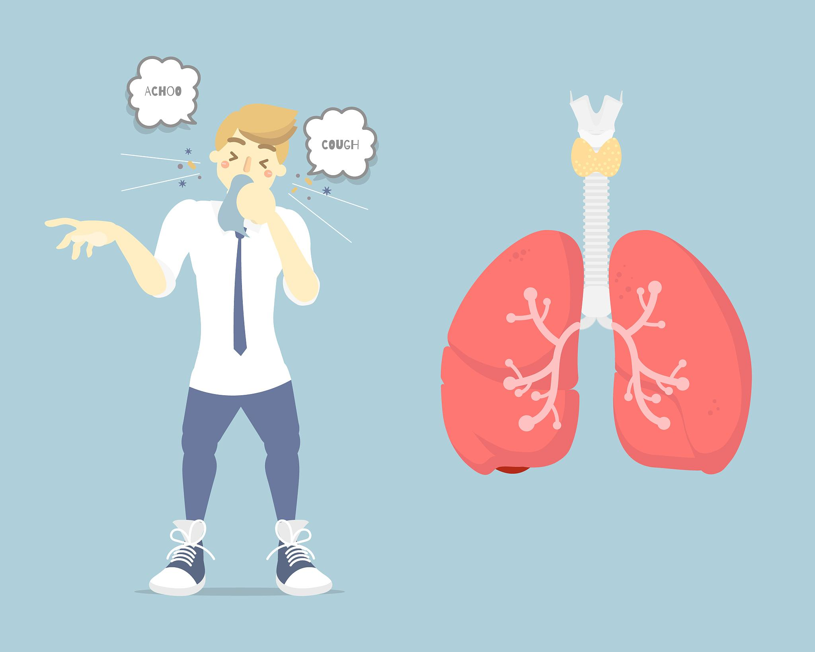
危险因素及高危人群
危险因素
吸烟、空气污染、职业性粉尘、化学物质、感染等。
高危人群
长期吸烟者、长期接触职业性粉尘者、化学物质接触者、患有慢性呼吸道疾病者等。

Slide 7
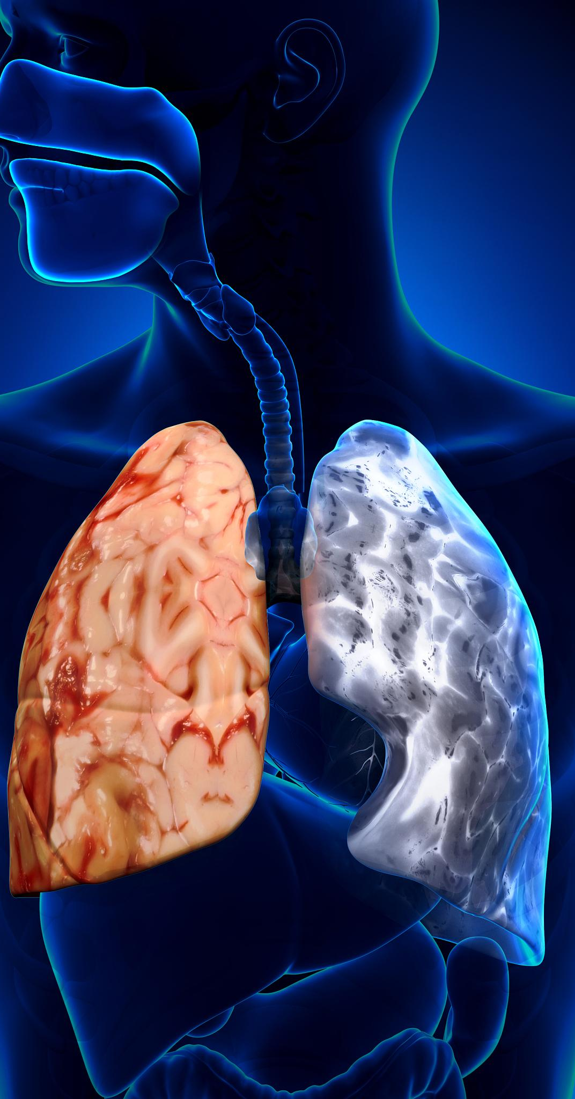
临床表现与诊断依据
临床表现
慢阻肺的主要症状包括慢性咳嗽、咳痰、气短、喘息和胸闷等，病情严重时可能导致呼吸衰竭和肺心病等并发症。
诊断依据
慢阻肺的诊断主要依据临床表现、肺功能检查和影像学检查等。肺功能检查是诊断慢阻肺的金标准，包括肺通气功能、弥散功能等方面的评估。

Slide 8
预防措施与策略
02

Slide 9
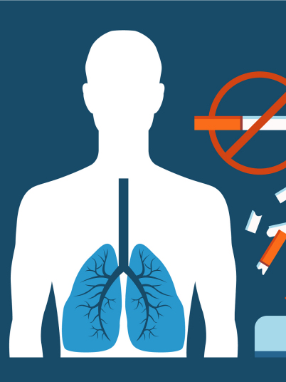
戒烟限酒重要性
戒烟
吸烟是慢阻肺最重要的危险因素，戒烟可减缓疾病进展，改善肺功能，降低死亡风险。
限酒
过量饮酒会损伤肺部，增加慢阻肺的风险，建议男性每天不超过两杯，女性每天不超过一杯。

Slide 10
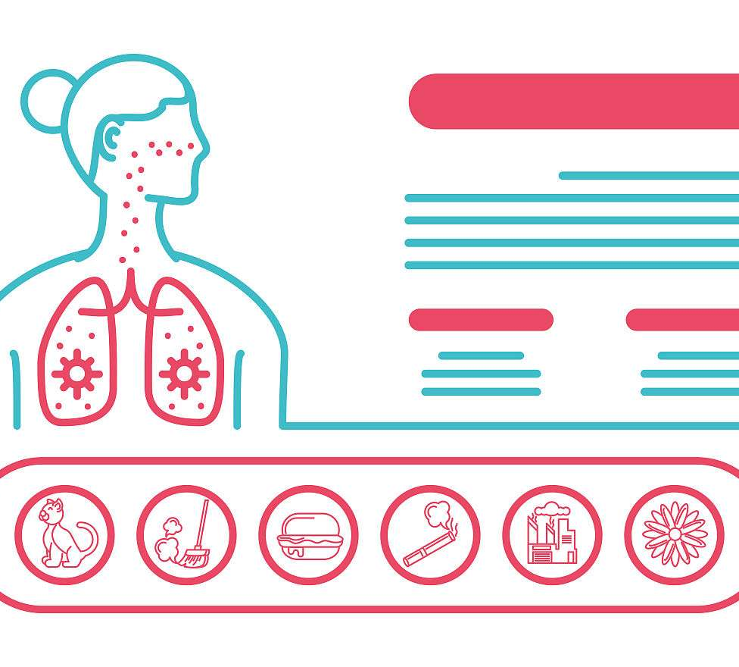
职业防护与环境污染控制
职业防护
环境污染控制
长期接触职业性粉尘、有害气体和化学物质等，应采取有效的防护措施，如戴口罩、定期体检等。
减少室内外空气污染，如室内燃烧煤炭、油烟等，室外避免长时间暴露于空气污染严重的环境中。

Slide 11
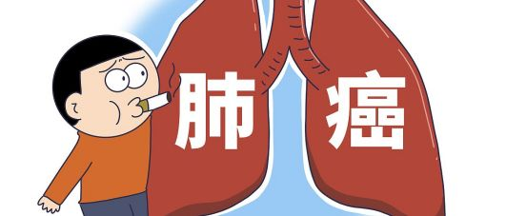
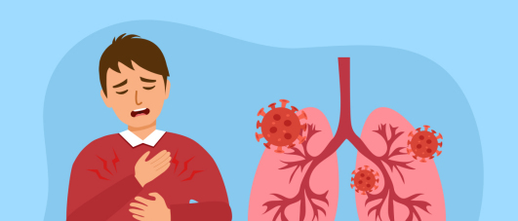
饮食调整与健康生活方式倡导
饮食调整
保持营养均衡，增加蔬菜、水果、全谷类和鱼类的摄入，减少对肺部有害的食物，如辛辣、油腻、高盐等。
健康生活方式
保持适度的运动量，增强身体免疫力，避免过度疲劳，保证充足的睡眠和减少压力。

Slide 12
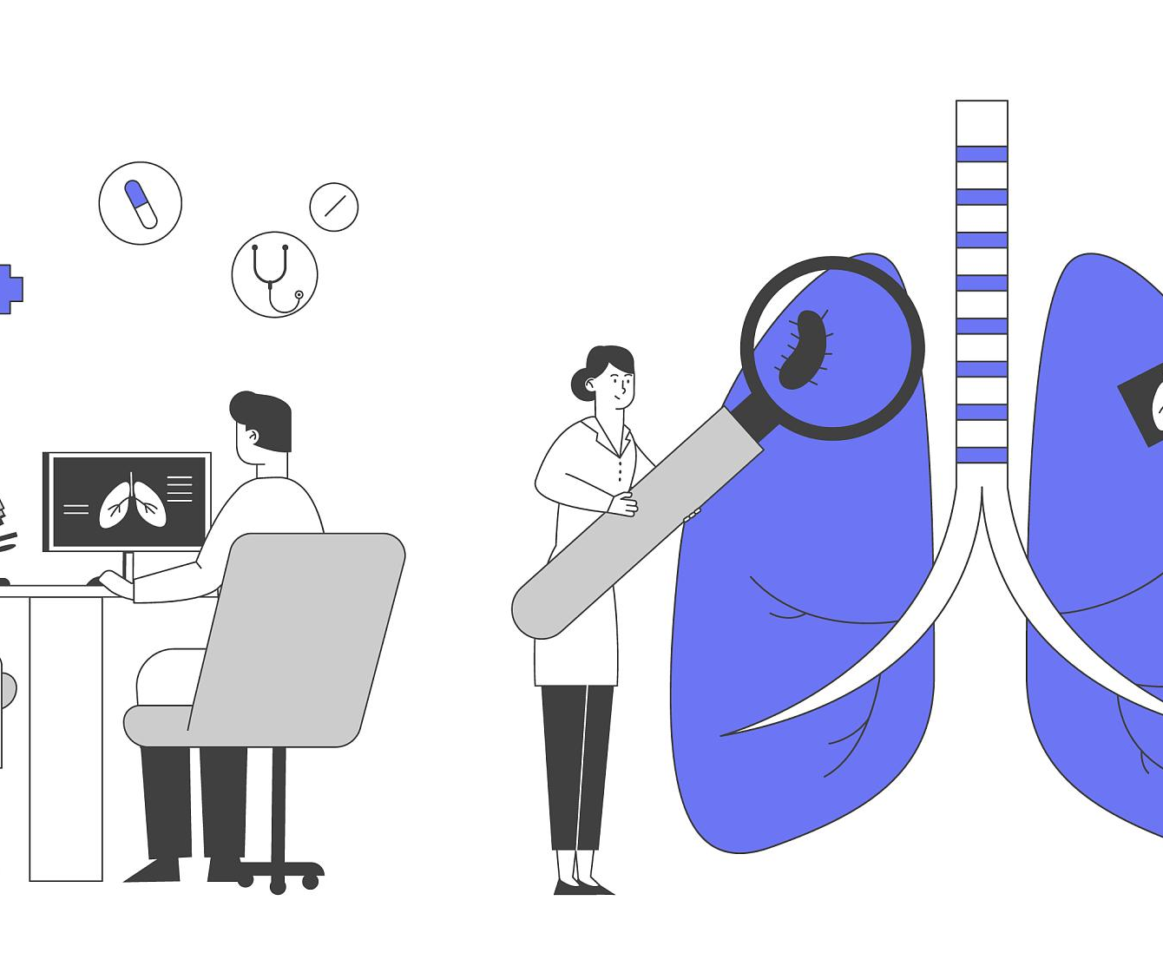
早期筛查及干预措施
早期筛查
对于有慢阻肺高危因素的人群，如长期吸烟、职业暴露等，应进行早期肺功能检查，以便早期发现疾病。
干预措施
一旦确诊为慢阻肺，应采取积极的治疗措施，如戒烟、药物治疗、氧疗等，以延缓疾病进展，提高生活质量。

Slide 13
治疗方法与药物选择
03

Slide 14
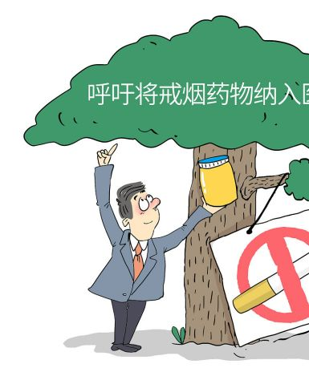
药物治疗原则及常用药物介绍
药物治疗原则
慢阻肺药物治疗的目的是缓解症状、预防急性加重、改善运动耐量和健康状况。主要药物包括支气管扩张剂、吸入性糖皮质激素（ICS）、磷酸二酯酶抑制剂（PDE4i）等。
支气管扩张剂
常用的支气管扩张剂包括长效β2受体激动剂（LABA）和长效毒蕈碱受体拮抗剂（LAMA）。LABA如沙美特罗、福莫特罗等，LAMA如噻托溴铵等，可扩张支气管，缓解气流受限。
吸入性糖皮质激素（ICS）
ICS如布地奈德、氟替卡松等，可减轻气道炎症，缓解症状，提高生活质量。对于中重度慢阻肺患者，ICS与LABA或LAMA联合使用可提高疗效。

Slide 15
药物治疗原则及常用药物介绍
磷酸二酯酶抑制剂（PDE4i）
PDE4i如罗氟司特等，可抑制炎症介质的释放，减轻气道炎症，改善肺功能。

Slide 16
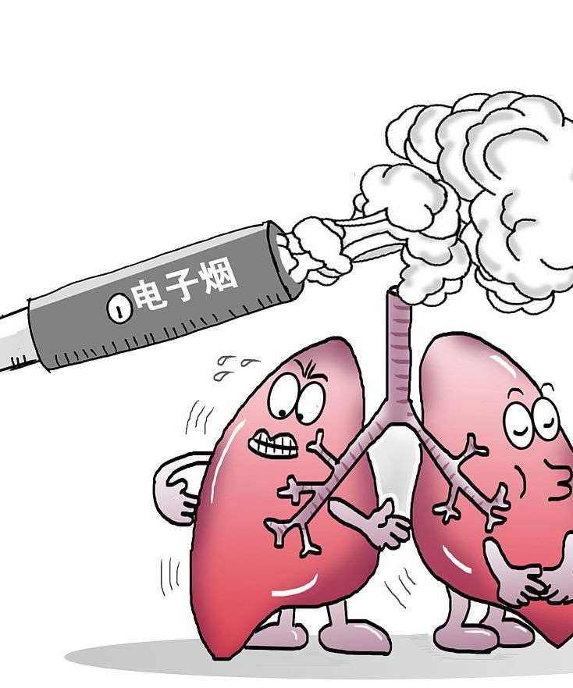
非药物治疗手段探讨
戒烟
氧疗
戒烟是慢阻肺治疗的最重要手段，可减缓疾病进展，降低死亡风险。
对于静息状态下存在低氧血症的患者，长期家庭氧疗可提高生存率和生活质量。
康复治疗
机械通气
包括运动训练、呼吸肌锻炼、心理康复等，可改善症状，提高生活质量。
对于严重呼吸衰竭的患者，机械通气可改善通气功能，延长生存时间。

Slide 17
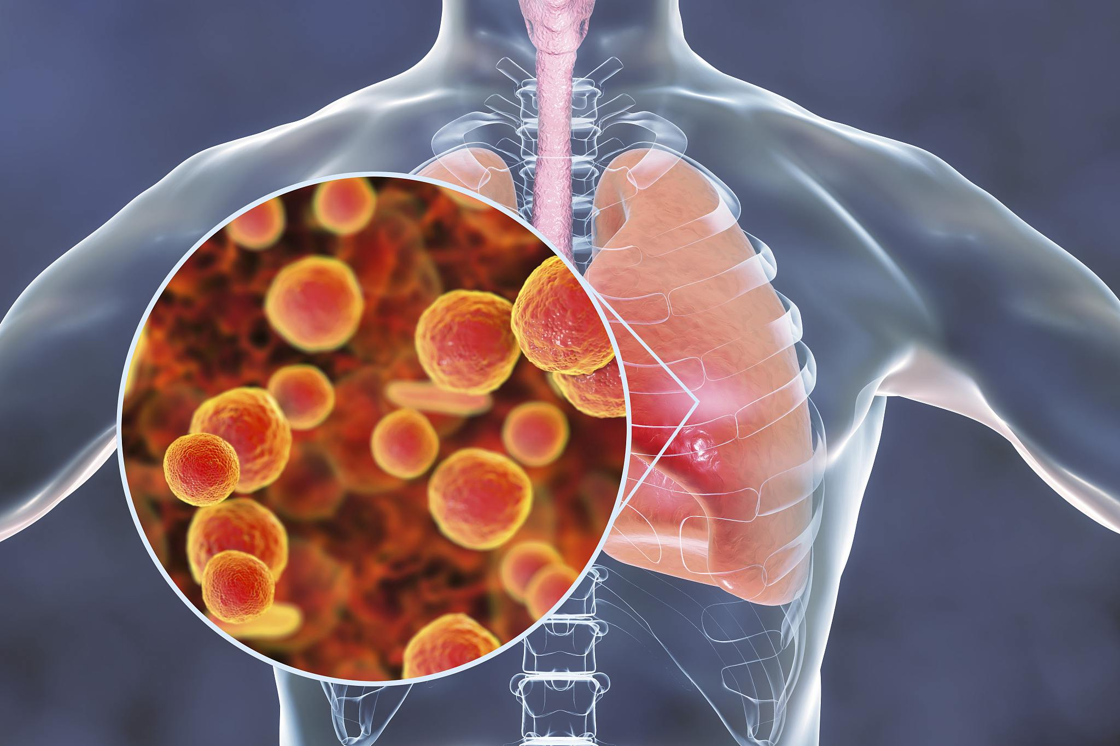
个体化治疗方案制定依据
病情严重程度
合并症情况
根据患者的肺功能、症状、急性加重史等，评估病情严重程度，制定治疗方案。
考虑患者的合并症，如心血管疾病、糖尿病、骨质疏松等，选择合适的治疗药物和方案。
药物耐受性
经济因素
考虑患者对药物的耐受性和不良反应，调整药物剂量或种类。
考虑患者的经济承受能力和医保政策，选择适宜的治疗药物和方案。

Slide 18
长期随访管理重要性
监测病情变化
评估治疗效果
定期随访可及时发现病情变化，调整治疗方案，预防急性加重。
通过肺功能检查、症状评估等，评估治疗效果，及时调整治疗方案。
预防并发症
健康教育
及时发现并处理并发症，如心血管疾病、糖尿病等，可降低住院率和死亡率。
向患者提供慢阻肺相关知识，如戒烟、饮食、运动等，可改善症状，提高生活质量。

Slide 19
并发症预防与处理技巧
04

Slide 20
急性加重期处理原则
01
02
03
04
立即缓解症状
抗炎治疗
氧疗
呼吸支持
通过吸入短效支气管扩张剂，迅速缓解患者气促、喘息和呼吸困难等症状。
根据病情使用糖皮质激素和抗生素，以减轻气道炎症和感染。
对患者进行氧疗，确保血氧饱和度正常，避免低氧血症。
对于呼吸衰竭的患者，使用机械通气等呼吸支持手段。

Slide 21
慢性呼吸衰竭处理技巧
02
04
保持呼吸道通畅
呼吸锻炼
使用祛痰药、雾化吸入和拍背等方法，保持患者呼吸道通畅。
进行腹式呼吸、缩唇呼吸等呼吸锻炼，提高肺功能。
无创通气
氧疗
长期进行家庭氧疗，以纠正低氧血症和减少肺损伤。
使用无创呼吸机辅助通气，改善患者的呼吸状况。
01
03

Slide 22
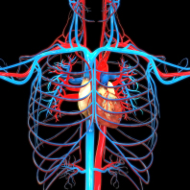
心肺康复计划制定及执行
全面评估
有氧运动
评估患者的心肺功能、肌肉力量、营养状况等，制定个性化的康复计划。
01
02
鼓励患者进行适量的有氧运动，如散步、骑自行车等，提高心肺功能。
力量训练
03
04
营养支持
进行肌肉力量训练，包括呼吸肌锻炼和四肢肌肉锻炼。
提供合理的膳食建议，增加蛋白质和维生素的摄入，促进康复。

Slide 23
疫苗接种和免疫调节治疗
流感疫苗
01
每年接种流感疫苗，以降低慢阻肺患者患流感和肺炎的风险。
肺炎链球菌疫苗
02
接种肺炎链球菌疫苗，可预防肺炎链球菌引起的肺炎和其他并发症。
免疫调节剂
03
根据患者情况，使用免疫调节剂增强免疫力，减少感染和加重的风险。

Slide 24
患者教育及心理支持工作
05

Slide 25
患者教育工作开展情况回顾
教育内容
教育形式
慢阻肺基础知识、治疗方法、药物使用、呼吸训练等。
讲座、宣传册、视频、网络课程等。
教育对象
教育效果
患者及其家属、社区居民等。
提高患者对慢阻肺的认知度和自我管理能力。

Slide 26
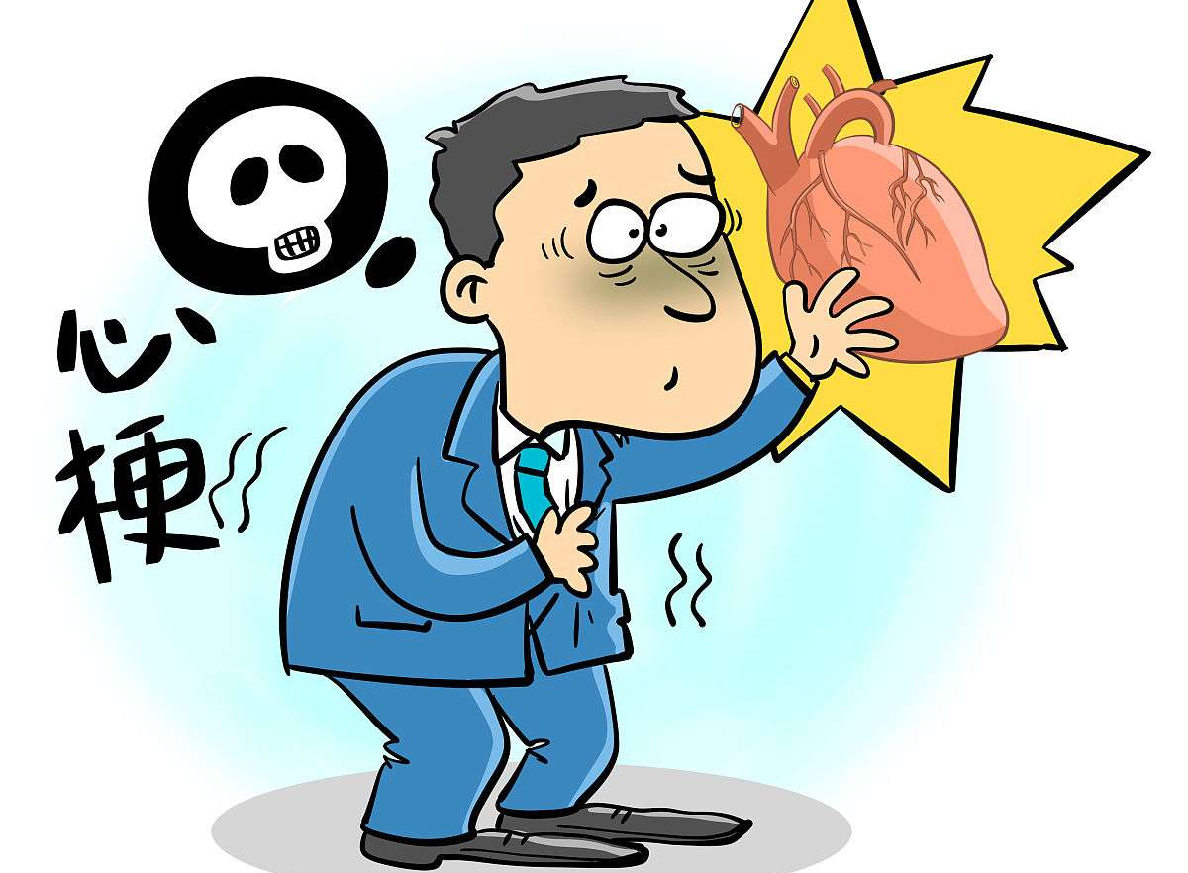
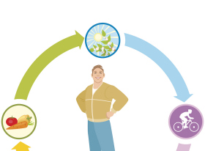
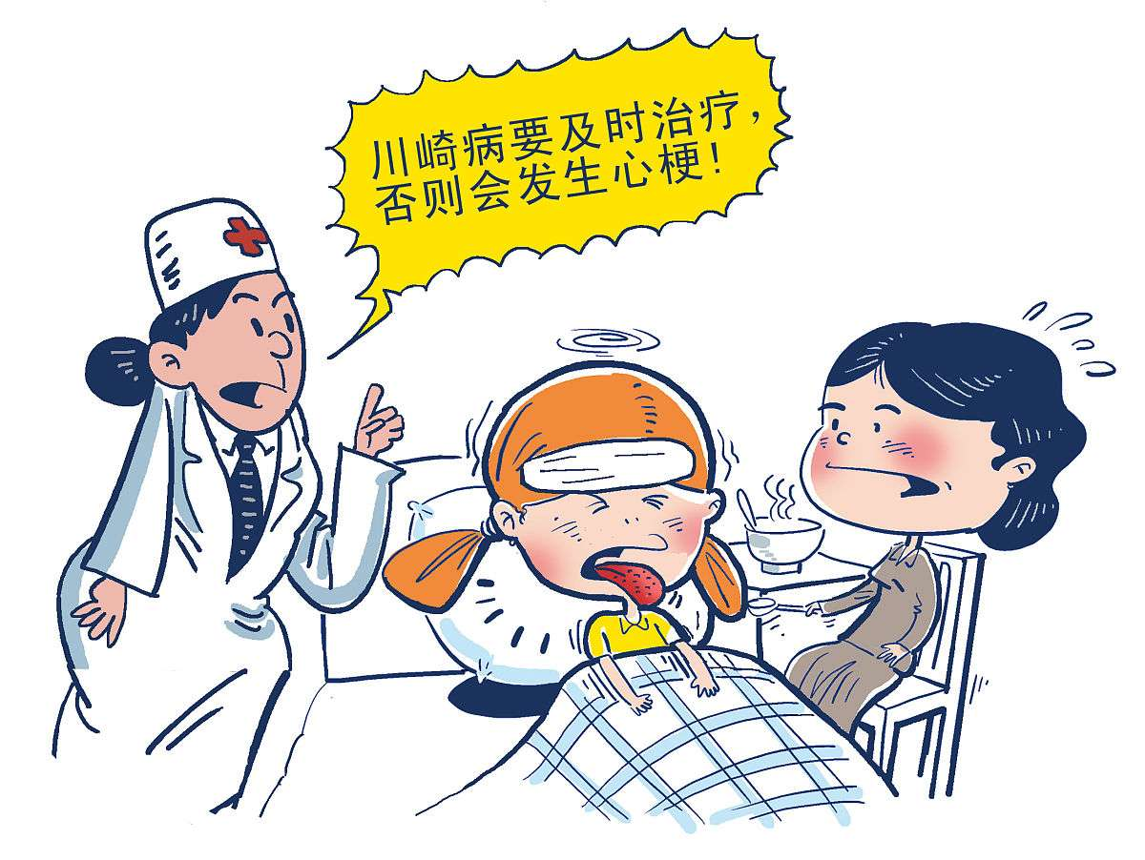
心理支持在慢阻肺康复中作用
焦虑与抑郁
呼吸训练
心理支持有助于减轻患者的焦虑和抑郁，提高生活质量。
心理支持能够引导患者更好地进行呼吸训练，改善呼吸功能。
依从性
社交恢复
心理支持能够提高患者的治疗依从性，减少治疗中断。
心理支持有助于患者更好地回归社会，减少因病造成的心理障碍。

Slide 27
家属参与支持模式构建
家属教育
01
对家属进行慢阻肺知识教育，使其更好地理解和支持患者。
家属参与治疗
02
鼓励家属参与患者的治疗过程，提高治疗效果。
家庭环境调整
03
为患者提供舒适、整洁的家庭环境，有利于疾病的康复。
经济支持
04
减轻患者的经济负担，使其能够坚持治疗和康复训练。

Slide 28
社区资源利用和整合
社区医疗机构
志愿者团队
与社区医疗机构建立联系，为患者提供便捷的医疗服务。
组织志愿者团队为患者提供陪伴、心理支持和康复辅助。
康复设施
宣传活动
利用社区的康复设施，如运动器材、康复室等，为患者提供康复训练。
定期开展慢阻肺宣传活动，提高社区居民对疾病的认知和重视程度。

Slide 29
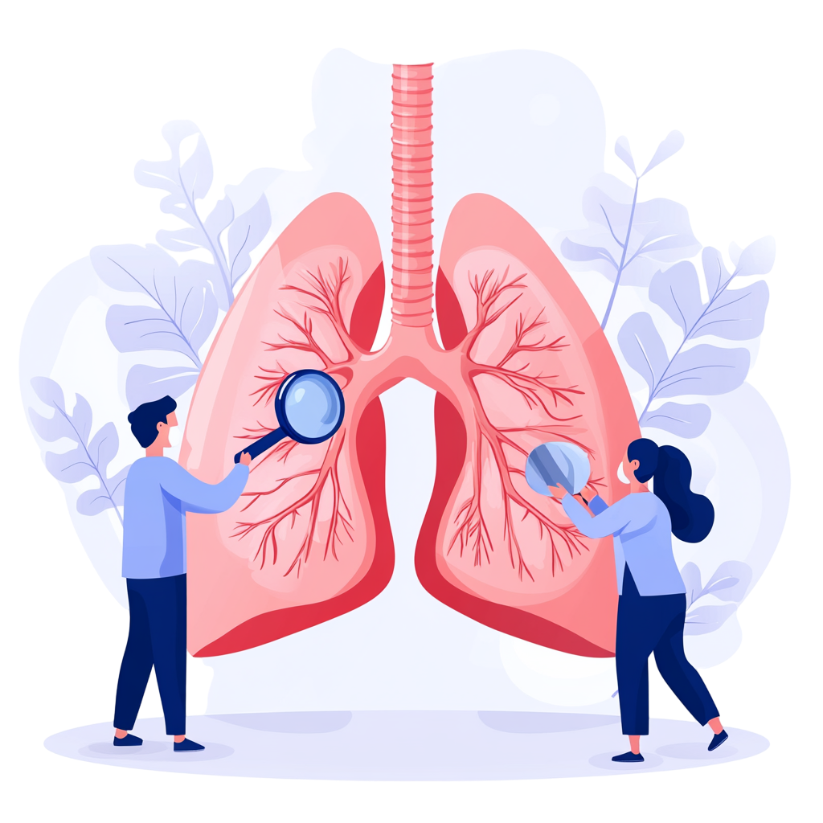
THANKS
感谢观看

